Slide 1
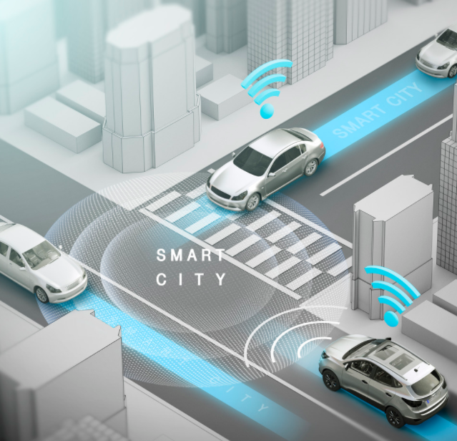
2022 국제대학생 창작 자동차 대회
자율주행부문
연구계획서
Team: 항슬라
한국항공대학교 공학융합학부
지도교수: 최영훈
Notes:
안녕하십니까, 한국항공대학교 항슬라 팀입니다. 연구계획서 발표 시작하겠습니다.

Slide 2
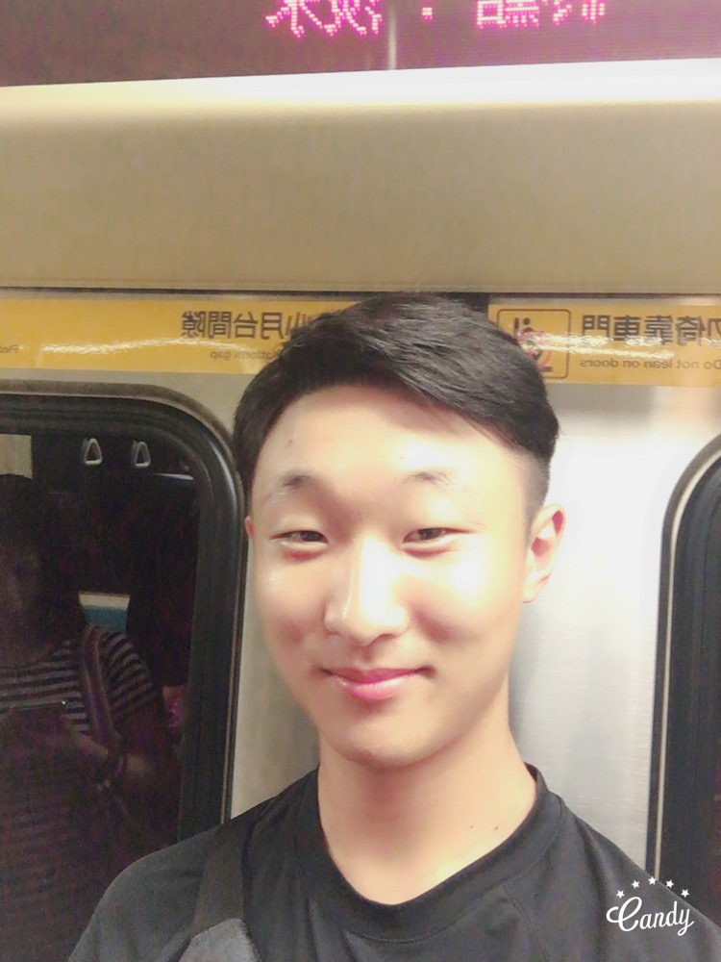
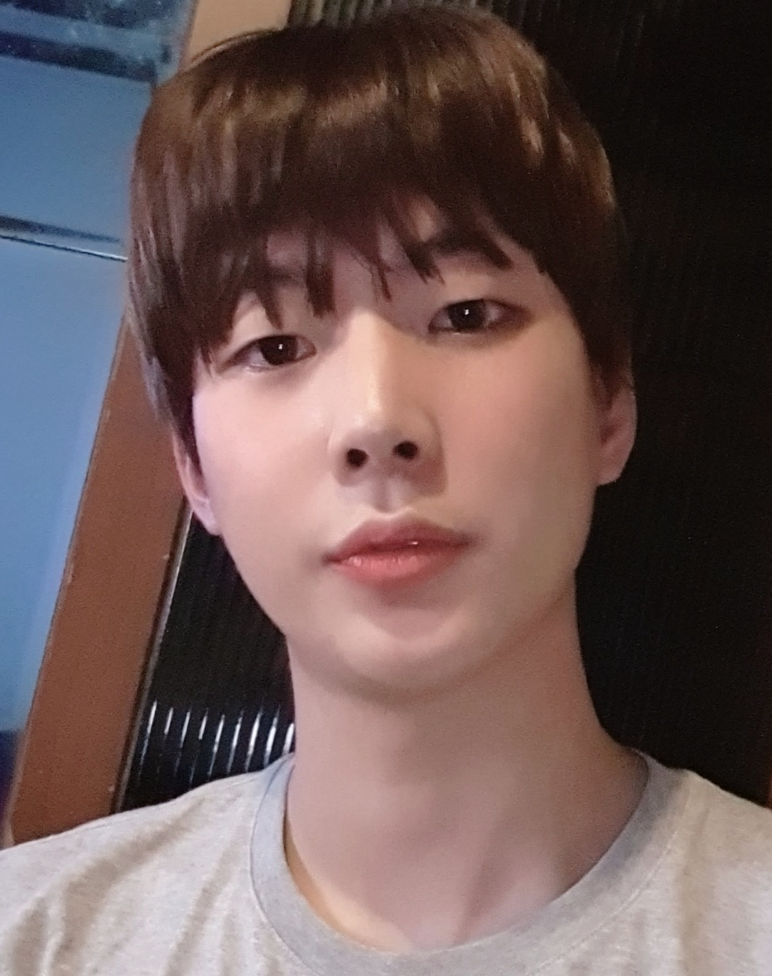
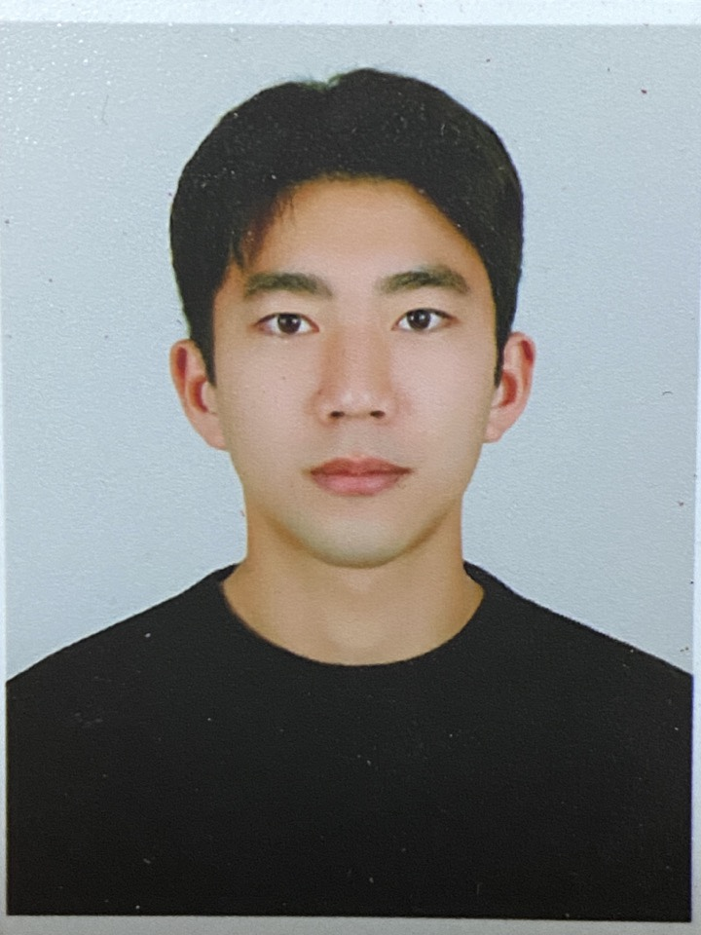
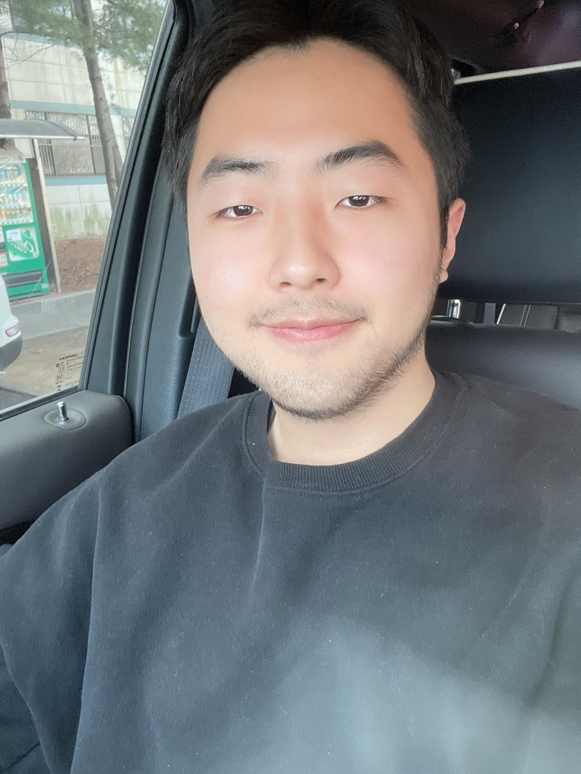
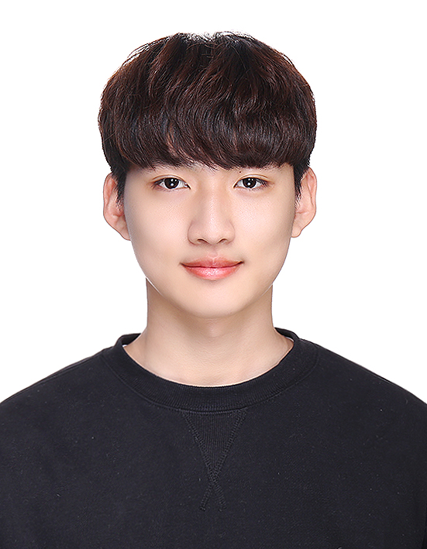
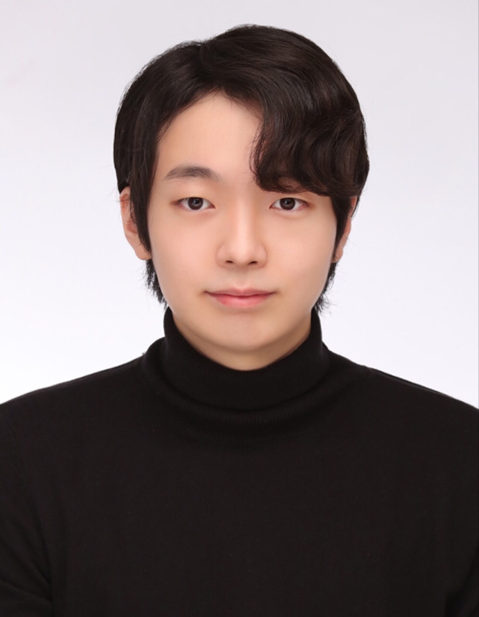
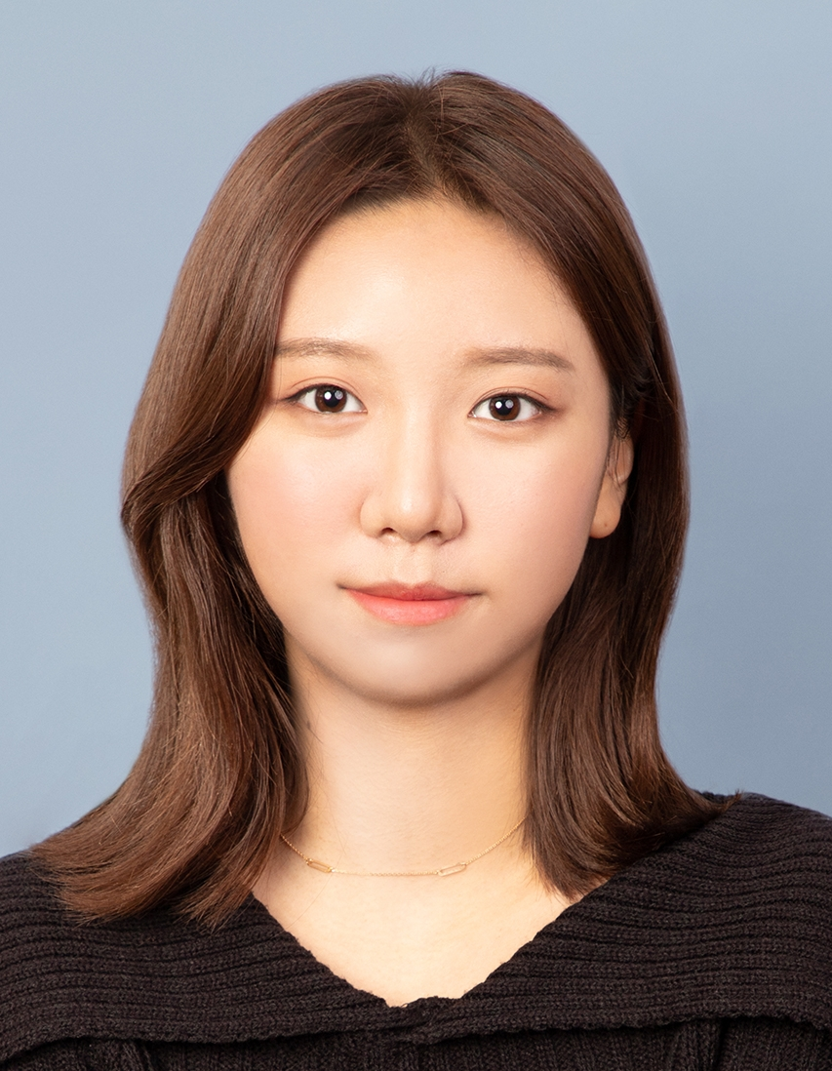
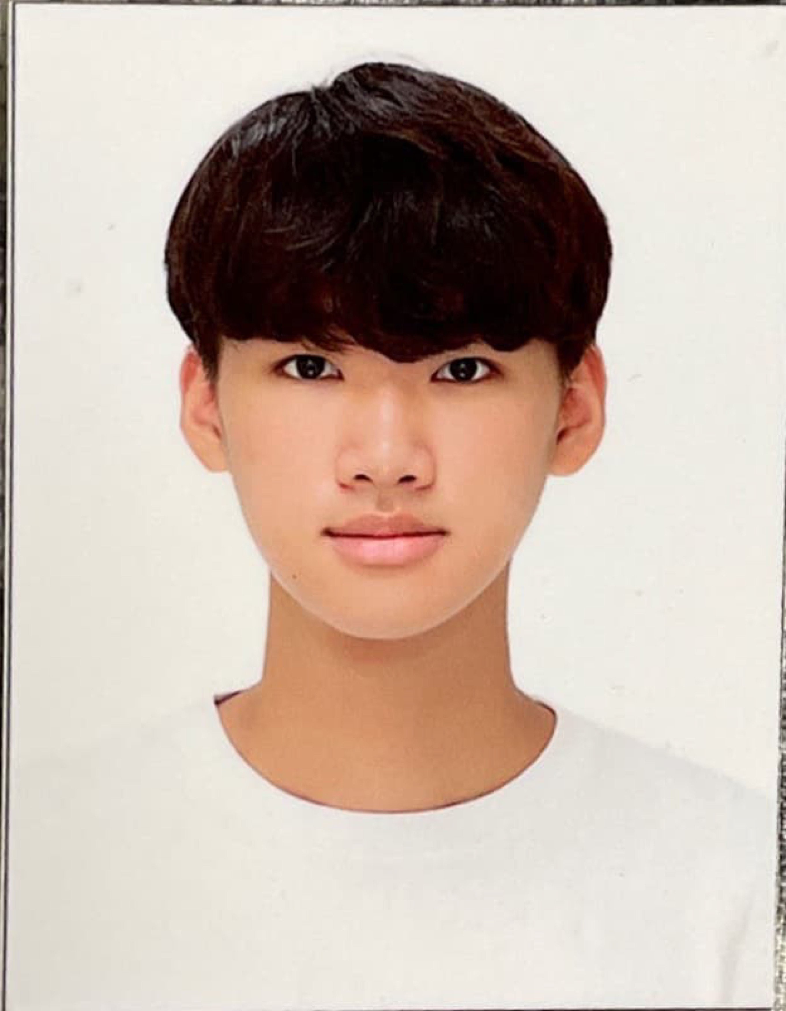
2022 국제대학생 창작 자동차 대회
한국항공대학교 Team 항슬라
팀 소개
소개 - 알고리즘 - 제어방식 - 연구계획
4학년
3학년
2학년
강대열
전기전자공학과
Sensor Fusion
유상현
기계공학과
SW Design
김대건
기계공학과
Path Planning
명노은
기계공학과
Path Planning
김재호
스마트 드론공학과
Lidar Point Cloud Processing
심기범
기계공학과
HW Design
김서현
소프트웨어학과
Machine Learning
유민성
스마트 드론공학과
Image Processing
Notes:
본 팀은 기계공학과, 소프트웨어학과, 전자공학과, 스마트 드론공학과의 총 4개 학과로 구성되어 있습니다.
자율주행차는 기계/전자/통신/소프트웨어 등 다양한 학문이 융합된 분야이므로 다양한 분야의 인력이 필요합니다.
따라서 다양한 학과로 구성된 본 팀은 자율주행차를 개발하는데 있어 유리하다는 장점을 갖습니다.

Slide 3
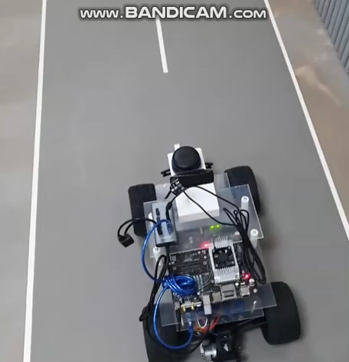
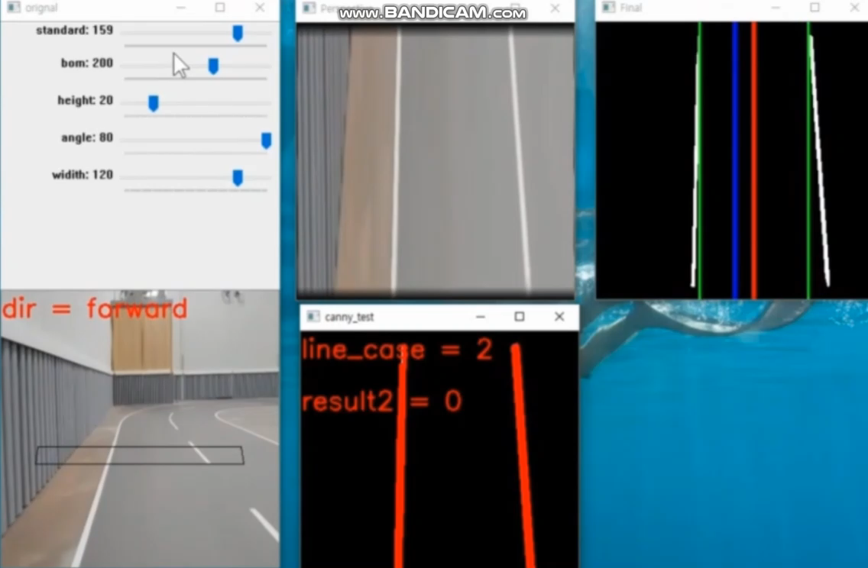
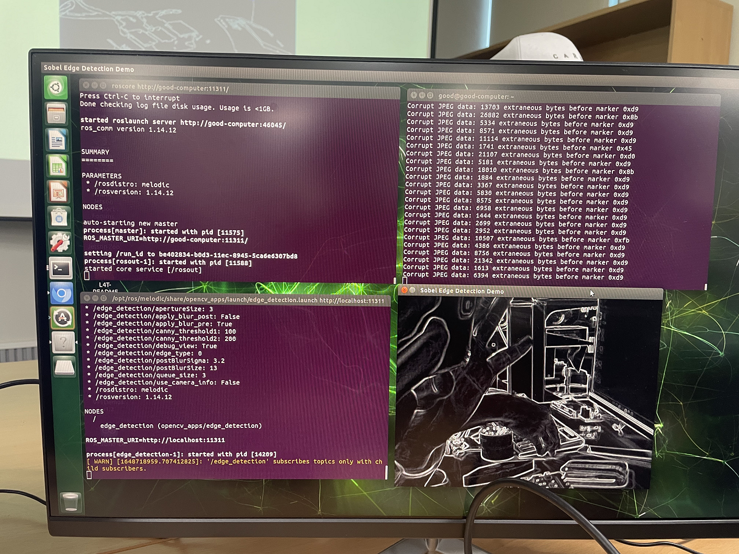
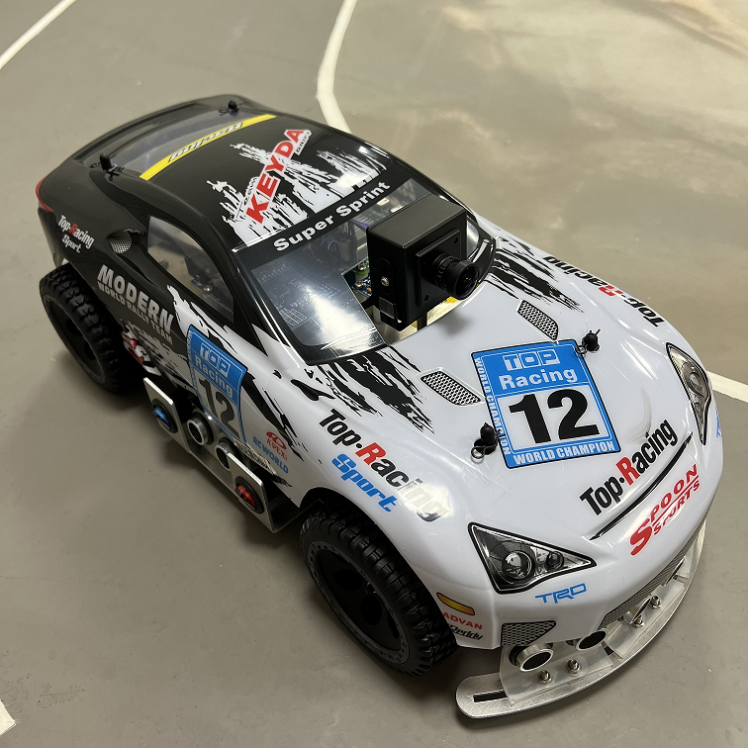
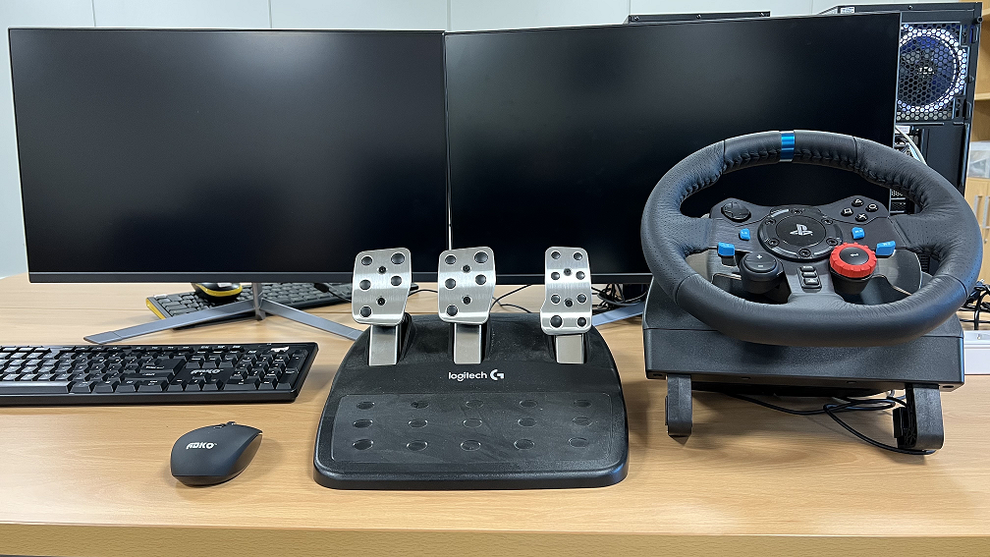
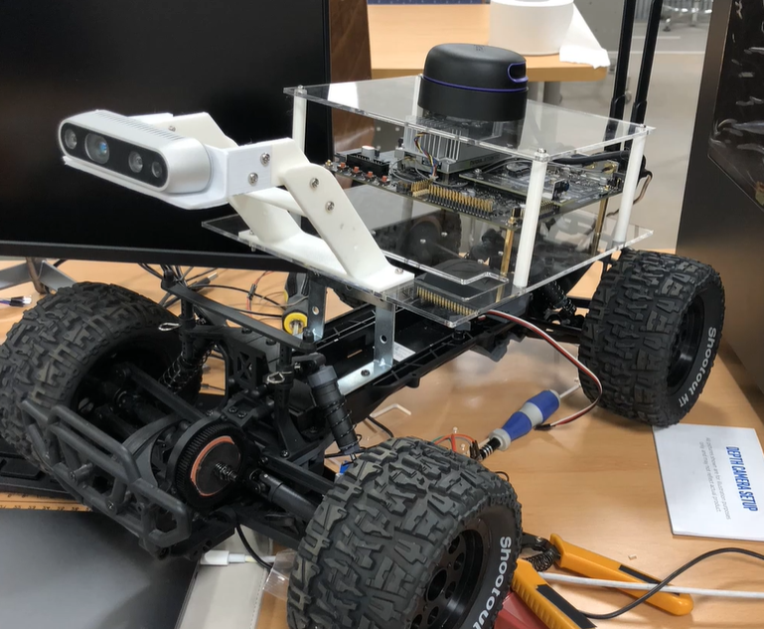
2022 국제대학생 창작 자동차 대회
한국항공대학교 Team 항슬라
자율주행 융합전공 소개
소개 - 알고리즘 - 제어방식 - 연구계획
Notes:
(클릭) (클릭)
본 팀은 자율주행 융합전공 소속 학부생이 포함되어 있습니다.
자율주행 융합전공은 개인의 전공을 바탕으로 자율주행의 다양한 영역을 경험하며 개인의 전공을 자율주행분야와 연관지어 전공할 수 있는 융합 제도입니다.
자율주행 융합전공 학부생은 다양한 플랫폼과 하드웨어, 시뮬레이션 환경, 센서 장비를 활용하여 자율주행 기술을 구현하고자 합니다.

Slide 4
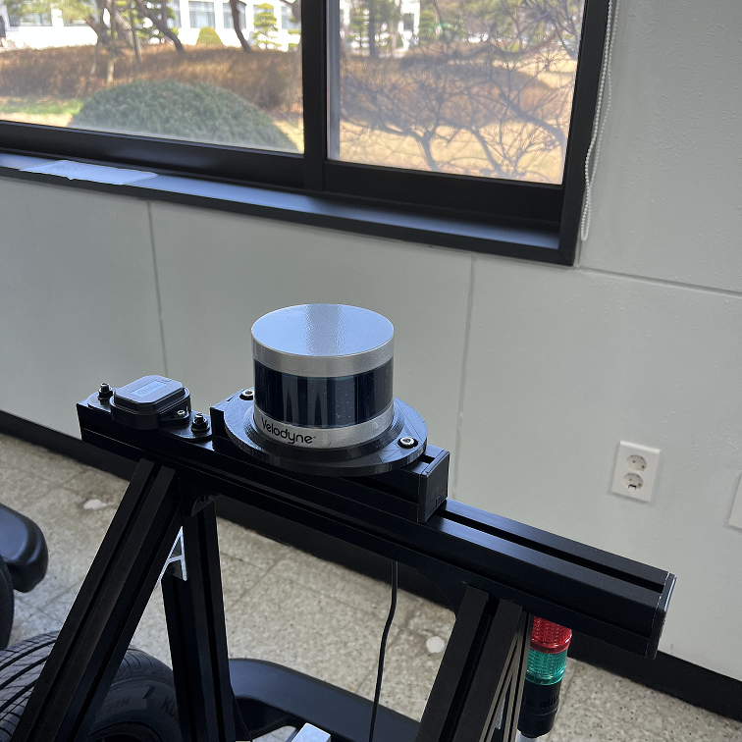
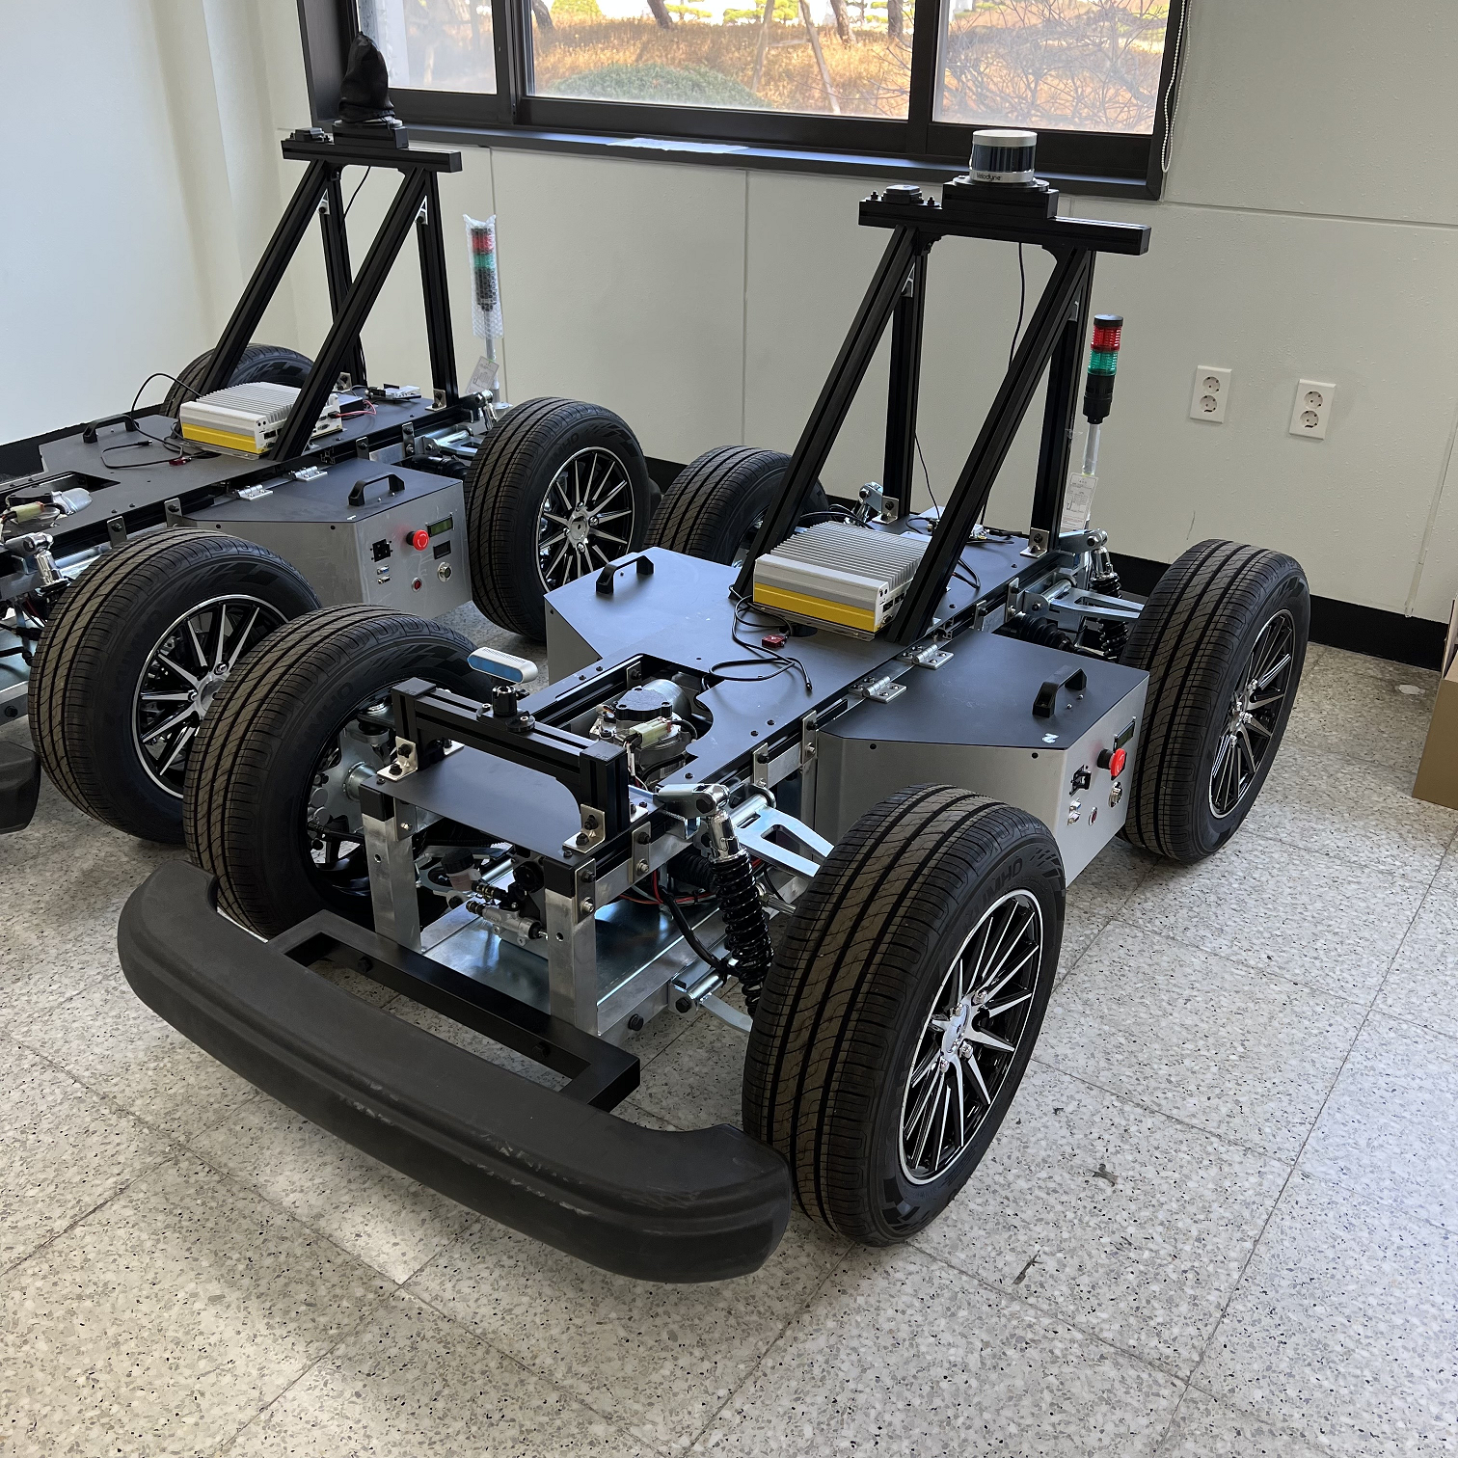
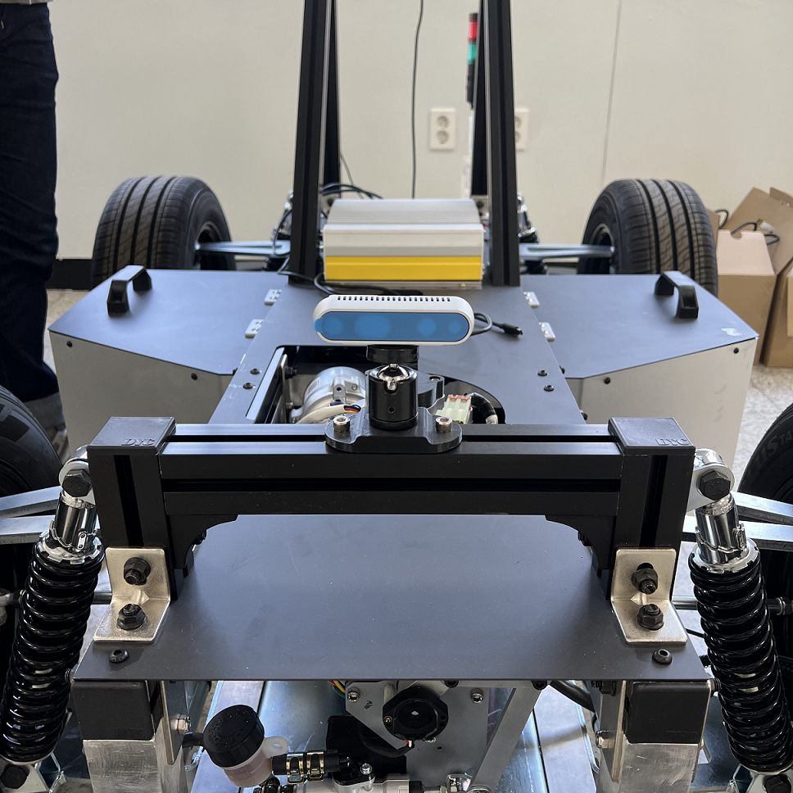
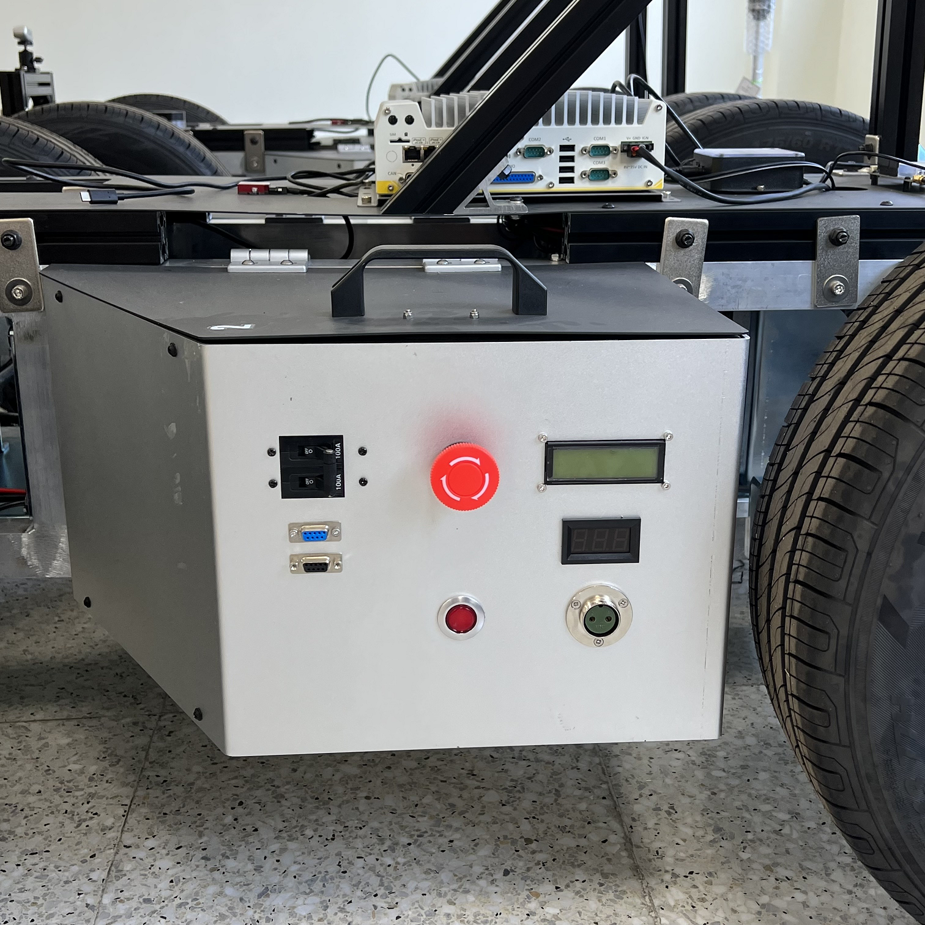
2022 국제대학생 창작 자동차 대회
한국항공대학교 Team 항슬라
보유 기체 소개
소개 - 알고리즘 - 제어방식 - 연구계획
Notes:
본 팀은 ERP-42 플랫폼을 보유하고 있으며 그림에서 보시는 바와 같이 다양한 장비를 탑재하고 있습니다.

Slide 5
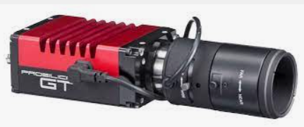
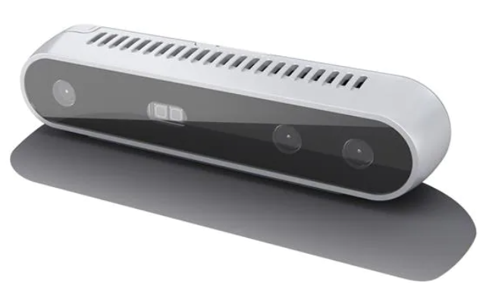
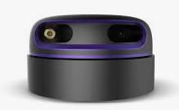
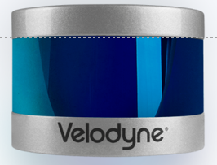
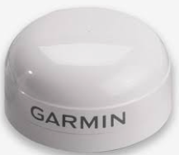
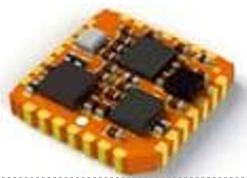
2022 국제대학생 창작 자동차 대회
한국항공대학교 Team 항슬라
사용 센서 품명
소개 - 알고리즘 - 제어방식 - 연구계획
제품 | 기능 | 사진
Prosillica 2대 (Camera) | 후방용, 표지판 및 신호등 인식
Intel Real Sense (RGB-D Camera) | 차선 검출 (RGB)
RP LIDAR A3 (2D Lidar) | 추가 장애물 검출
VLP-16 (3D Lidar) | 스캔 매칭을 이용한Localization 수행
Garmin 19x HVS (GPS) | Localization 수행
MTi-3-0I-T (IMU) | 요 방향 정보를 이용한 자세제어
01
Notes:
본 대회를 위해 사용될 센서 장비입니다.
먼저 Prosillica 카메라를 총 2대를 사용하여 차량의 앞, 뒤에 부착할 계획입니다.
앞의 카메라는 표지판 및 신호등 인식에 사용되며, 뒤의 카메라는 주차를 위해 주차차선을 검출하는 기능을 수행할 예정입니다.
리얼센스 카메라의 RGB 이미지는 차선검출에 활용할 계획이며, 뎁스정보는 적외선을 이용하므로 라이다와 카메라가 악천후로 인해 감지가 제대로 되지 않을 때를 대비해 활용할 계획입니다.
또한 3D 라이다는 RGB 카메라와 센서퓨전을 통해 Bird Eyed View를 생성하여 물체를 검출하는데 이용됩니다.
2D 라이다는 3D 라이다에서 감지하기 힘든 낮은 물체들과 기타 회피 미션에 이용될 계획입니다.
또한 GPS 센서와 IMU를 통해서 더 정밀한 위치 및 자세 측정이 가능할 것입니다.

Slide 6
2022 국제대학생 창작 자동차 대회
한국항공대학교 Team 항슬라
자율주행 계획
소개 - 알고리즘 - 제어방식 - 연구계획
자율주행차 행동 요령: 운전자의 조작없이 목표지점까지 차량 스스로 주행환경 인지, 판단 및 제어
01
02
03
인지
Recognition / Perception
판단
Decision
제어
Control
Lidar
Camera
IMU
GNSS
Sensor Fusion
Path Planning
- Global Path Planning
- Local Path Planning
2. Mission Algorithm
ROS
Robot Operating System
2. V2X
Notes:
자율주행차의 정의는 운전자의 조작없이 목표지점까지 차량 스스로 주행환경을 인지하고 판단하고 제어하여 운행하는 차량 입니다.
본 팀은 인지 파트로 차선 검출, 물체 인식 등의 기본 미션 알고리즘을 말씀드리고 판단 부분에서 미션알고리즘에 대해서 말씀드리겠습니다.
마지막 제어 부분으로는 ROS를 활용하여 어떤 방식으로 제어할 것인지에 대해 말씀드리겠습니다.

Slide 7
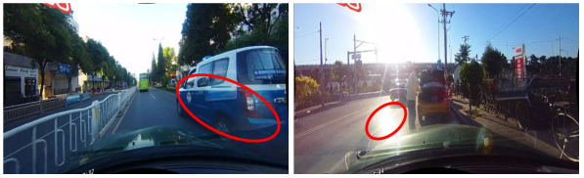
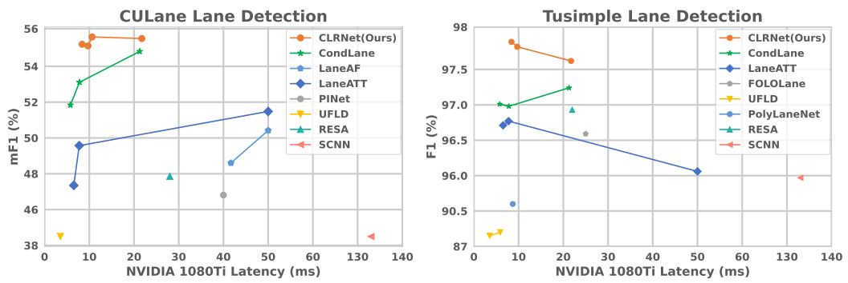
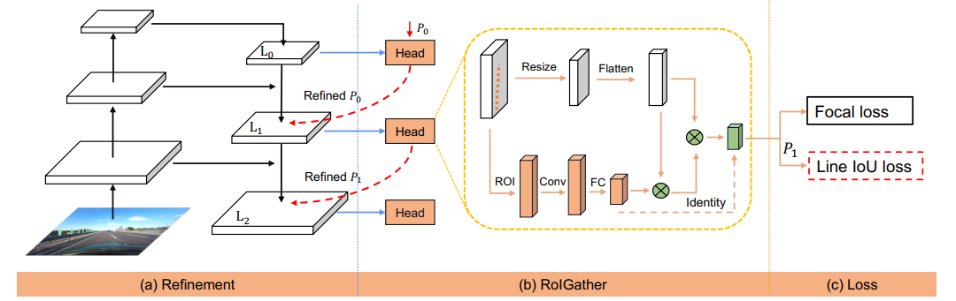
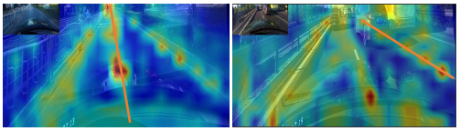
2022 국제대학생 창작 자동차 대회
한국항공대학교 Team 항슬라
기본 미션 알고리즘
소개 - 알고리즘 - 제어방식 - 연구계획
차선 인식(Line Detection)
영상처리 + 칼만필터의 조합으로 Lane Detection을 수행한 과정에서 종종 빛 반사, 다른 차량으로 인한 가려짐 등으로 인한 오류 발생
Line Detection 분야는 컴퓨터 비전 분야의 중요한 문제로 여러 높은 성능의 딥러닝 모델들이 존재
본 팀은 현재 SOTA 기법인 CLRNet을 적용해보고자 함
01
02
인지
Recognition / Perception
판단
Decision
Lidar
Camera
IMU
GNSS
Sensor Fusion
Path Planning
- Global Path Planning
- Local Path Planning
Path Generation
CLRNet: Cross Layer Refinement Network for Lane Detection, arXiv. 2022.
Notes:
이제 기본 미션 알고리즘인 차선인식, 표지판 및 신호등 인식, 물체 탐지, Localization과 mapping 에 대한 계획을 말씀드리겠습니다.
먼저 차선인식 알고리즘입니다.
차선인식은 보통 엣지 디텍션과 이진화 등의 영상처리 알고리즘과 차선이 가려지거나 검출이 안될 때를 대비해 칼만 필터를 이용한 보정하는 방향으로 수행됩니다.
그러나 최근 컴퓨터 비전 분야에 Lane Detection 분야가 발전하면서 딥러닝 모델이 더 높은 차선인식 성능을 보이고 있습니다.
본 팀은 현재 기준 SOTA 기법인 CLRNet 모델을 적용하여 차선인식을 하려고 합니다.

Slide 8
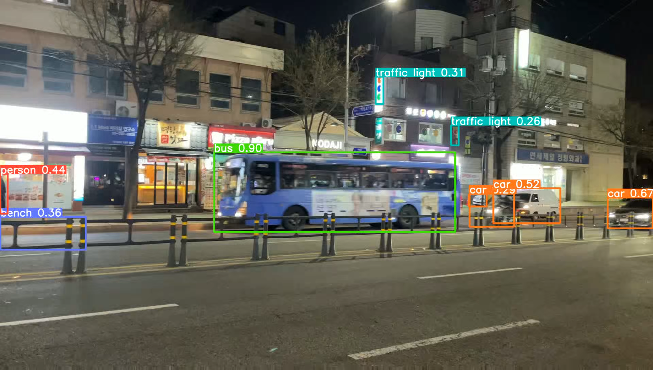
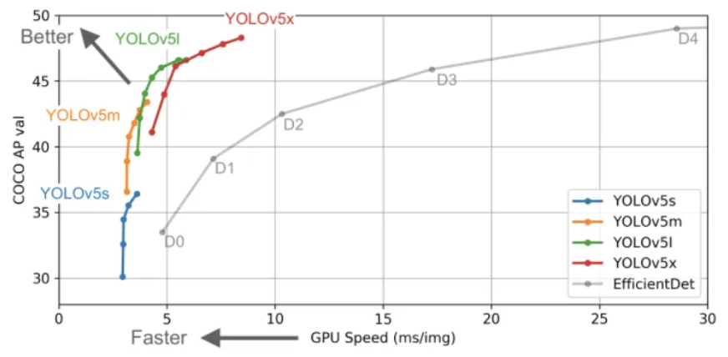
2022 국제대학생 창작 자동차 대회
한국항공대학교 Team 항슬라
기본 미션 알고리즘
소개 - 알고리즘 - 제어방식 - 연구계획
표지판 및 신호등 인식(2D Object Detection)
RGB 카메라로 수행
미션의 시작을 알리는 중요한 Task이므로 다른 물체감지를 제외하고 순전히 신호등과 표지판 검출만 수행
2D Object Detection 문제로 높은 실시간성과 매우 높은 정확도를 갖는 딥러닝 모델이 필요
표지판과 신호등이 인식되면 무엇을 의미하는지 Classification을 수행해야 하며, 그 결과를 토대로 해당하는 미션 노드를 실행
01
02
Notes:
(클릭)
다음은 표지판 및 신호등 인식 알고리즘입니다.
카메라를 이용하여 수행할 계획이며 빠른 속도로 주행하는 차량에서 실시간으로 검출해야 하기 때문에 속도가 빠른 2D Detection 모델이 필요합니다.
또한 표지판 인식은 미션수행의 트리거 역할을 하므로 Classification이 완벽하게 수행되어야 합니다.
또한 신호등을 검출하면 신호등의 색을 인지해야 합니다.
뒤에 신호등 미션에서 다시한번 말씀드리겠지만 신호등의 Bounding Box를 얻으면 이를 ROI로 지정하고 이를 otsu 알고리즘 등으로 이진화하여 신호등 불빛 위치를 기준으로 어떤 불빛이 켜져 있는지 인지할 예정입니다.

Slide 9
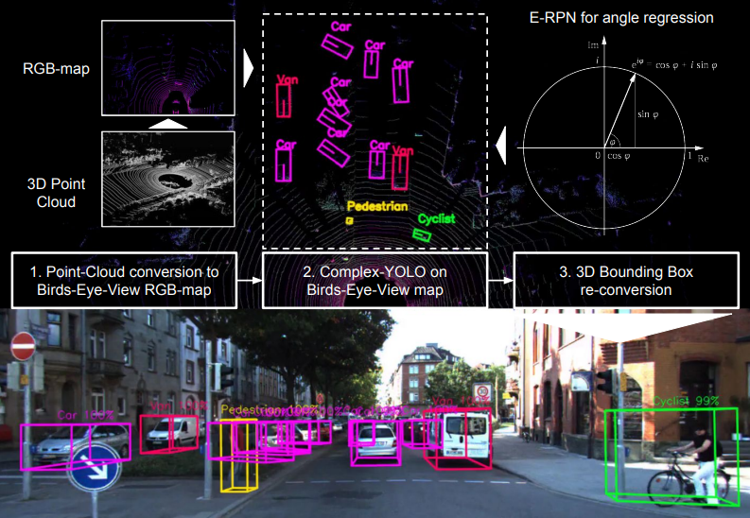
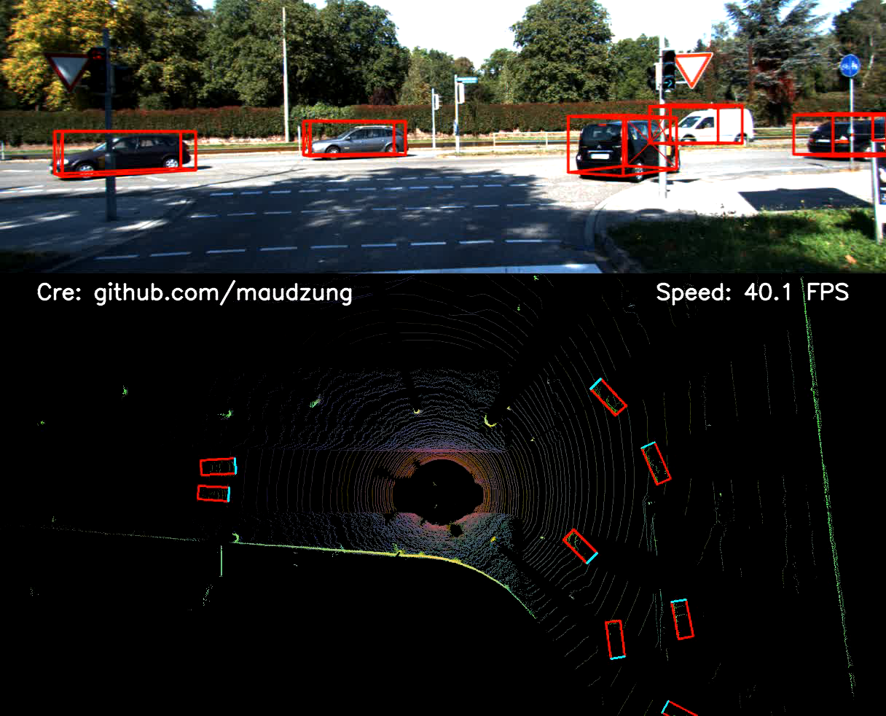
2022 국제대학생 창작 자동차 대회
한국항공대학교 Team 항슬라
기본 미션 알고리즘
소개 - 알고리즘 - 제어방식 - 연구계획
물체 탐지(3D Object Detection)
Complex Yolo 계열의 모델을 이용한 3D Object Detection
하나의 RGB 카메라와 벨로다인 3D 라이다를 이용하여 물체 탐지 및 Bird Eyed View Map (BEV) 생성
RGB 카메라의 차선인식 정보를 BEV에 통합하는 알고리즘 추가 연구
01
02
인지
Recognition / Perception
판단
Decision
Notes:
(클릭)
다음은 물체 탐지 알고리즘입니다.
Complex Yolo나 그 변형 모델을 이용하여 3D 라이다의 포인트 클라우드 데이터에 RGB 이미지를 매핑하여 Bird Eyed View 맵을 생성함과 동시에 주변 물체를 탐지합니다.
Bird Eyed View 맵을 이용하면 주변 환경에 대한 이해를 높일 수 있으며, Path Planning을 조금 더 수월하게 할 수 있습니다. 추가적으로 RGB 카메라로 차선을 검출한 정보도 Bird Eyed View에 통합하는 방법을 연구중에 있습니다.

Slide 10
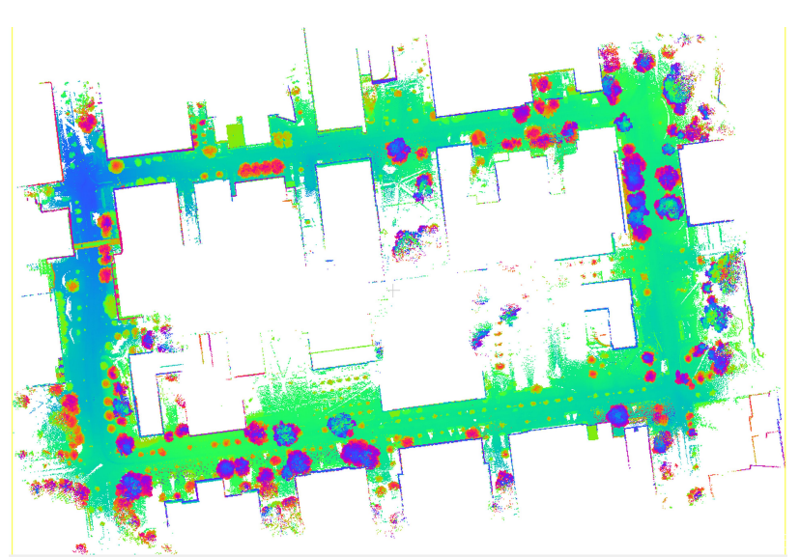
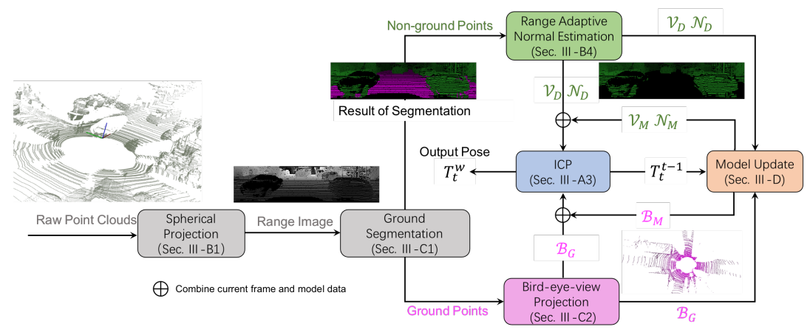
2022 국제대학생 창작 자동차 대회
한국항공대학교 Team 항슬라
기본 미션 알고리즘
소개 - 알고리즘 - 제어방식 - 연구계획
Localization & mapping
GNSS 기반 Localization 수행
IMU 센서를 이용한 요 정보에 대한 추측 항법 적용
GNSS의 부정확성과 IMU 센서의 오차 누적은 3D 라이다 기반 스캔 매칭을 사용하여 보완
GNSS, IMU, 라이다 센서를 사용하면 고정밀 지도를 만들 수 있고, 이를 K-City의 고정밀 지도와 매핑하며 주행하면 정확한 위치정보와 자세정보를 획득할 수 있다.
01
02
High Definition 3D Map Creation Using GNSS/IMU/LiDAR Sensor Integration to Support Autonomous Vehicle Navigation. 2021.
Efficient LiDAR Odometry for Autonomous Driving, arXiv. 2021.
Notes:
마지막으로, Localization과 mapping은 GNSS기반으로 수행을 할 것이고, IMU센서를 이용하여 추측 항법 또한 적용, 이 때에 생길 수 있는 오차와 부정확성은 3D 라이다 기반으로 K-city 고정밀 지도와 매핑하며 주행하면서 정확한 위치정보와 자세정보를 획득 할 수 있을 것으로 생각이 됩니다.

Slide 11
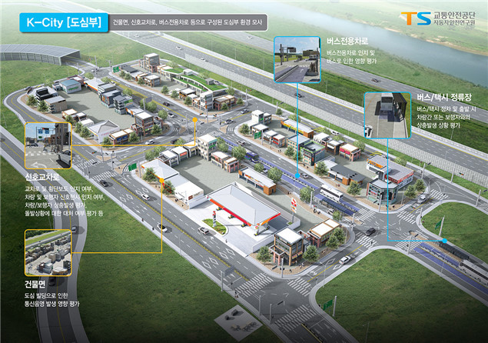
2022 국제대학생 창작 자동차 대회
한국항공대학교 Team 항슬라
미션 수행 알고리즘
소개 - 알고리즘 - 제어방식 - 연구계획
[1] 사거리 교차로 직진 주행
[2] 사거리 교차로 좌회전
[3] 사거리 교차로 우회전
[4] 비신호 교차로 좌회전/우회전
[5] 유턴, S커브 곡선
[6] 정적장애물 회피 기동
[7] 돌발장애물 인식 및 정지
[8] 횡단보도 인식 및 정지
[9] 스쿨존, 어린이 보호구역 인지 및 저속 주행
[10] 과속방지턱 인지 및 저속주행
[11] 주차
[12] 버스 전용차로 준수
01
02
Notes:
본 대회에는 이번 슬라이드와 같이 다양한 미션에 대해서 task를 부과하였습니다. 각 경우에 대해서 살펴 보겠습니다.

Slide 12

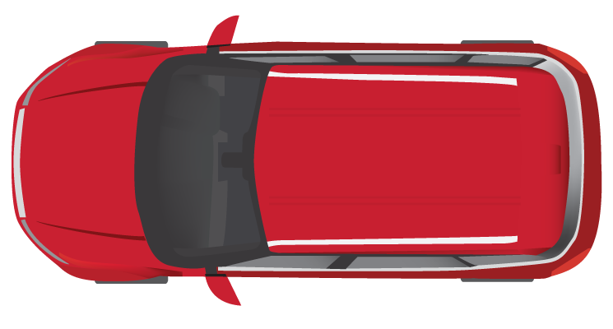



2022 국제대학생 창작 자동차 대회
한국항공대학교 Team 항슬라
미션 수행 알고리즘
소개 - 알고리즘 - 제어방식 - 연구계획
1. 사거리 교차로 직진 주행
02
표지판 인식
신호등색 인지
직진주행
Camera
Lidar
IMU
Notes:
사거리 교차로 직진 주행 미션입니다.
(클릭) 먼저, 표지판인식으로 사거리 교차로 직진 미션임을 인지합니다.
(클릭) 이제 카메라로 신호등을 인식하고 인식된 부분을 ROI로 설정합니다. ROI 내에서 OTSU 이진화하 알고리즘을 통해 신호등 색 정보를 획득합니다.
적색, 노란색이면 BEV 맵 내에 매핑된 전방의 정지 차선으로부터 거리를 계산하여 약 3m 앞에서 정지합니다.
(클릭) 초록색을 인지하면 출발하는데 이 때 직진 미션이므로 좌회전 차선 검출 정보를 무시하고 직진방향으로 경로를 생성하여 이동하게 됩니다.
다시 직진 차선이 검출되면 정상모드로 동작합니다.

Slide 13
2022 국제대학생 창작 자동차 대회
한국항공대학교 Team 항슬라
미션 수행 알고리즘
소개 - 알고리즘 - 제어방식 - 연구계획
2. 사거리 교차로 좌회전 주행
표지판 인식
신호등색 인지
차선 따라 진행
Camera
Lidar
IMU
Notes:
사거리 교차로 좌회전 주행 미션입니다.
(클릭) 앞의 경우와 마찬가지로 표지판인식을 수행한 후 BEV 맵 상에서 차선변경이 가능한 상황인지 인지하여 만약 다른 차선에 있었다면 차선변경을 하여 좌회전 차선으로 이동합니다.
(클릭) 신호등 색을 인식 후 적색, 노란색이면 정지하고 녹색이면 출발합니다.
(클릭) 좌회전 차선을 검출한 후 차선과 미리 정해놓은 오프셋을 주면서 이동한 후 다시 정상 주행합니다.
만약 사거리의 많은 라인들에 의해 차선 검출이 잘 되지 않을 경우 GPS를 이용한 경로주행도 고려하고 있습니다.

Slide 14
2022 국제대학생 창작 자동차 대회
한국항공대학교 Team 항슬라
미션 수행 알고리즘
소개 - 알고리즘 - 제어방식 - 연구계획
3. 사거리 교차로 우회전 주행
표지판 인식
신호등색 인지
보행자 여부 판단
우회전 주행
Camera
Lidar
IMU
Notes:
사거리 교차로 우회전 주행 미션입니다.
(클릭) 표지판인식으로 미션을 인지하고 (클릭) BEV 맵의 보행자나 차량에 주의하면서 차량을 맨 우측 차선으로 이동한 후 신호등 색을 인식합니다.
(클릭) 화면에서 빨간 점으로 표시한 지점을 기준으로 적당한 반경의 4분의 1 원운동으로 경로를 생성할 예정입니다.
이 때 헤딩 정보를 활용하며 헤딩 각도가 90도 변했을 때 정상주행합니다.
앞에서와 마찬가지로 방법이 잘 적용되지 않는다면 GPS를 이용한 경로주행도 고려중입니다.

Slide 15

2022 국제대학생 창작 자동차 대회
한국항공대학교 Team 항슬라
미션 수행 알고리즘
소개 - 알고리즘 - 제어방식 - 연구계획
4. 비신호 교차로 좌회전/우회전
표지판 인식
차량 / 보행자
여부 판단
차선 따라 진행
Camera
Lidar
IMU
Notes:
비신호 교차로 좌회전 미션입니다.
(클릭) 카메라로 미션을 인지하고 (클릭) BEV 맵에서 주변을 인지한 후 차량을 좌측 차선으로 이동합니다.
(클릭) BEV 맵을 주시하면서 일정 반경 내에 주변 물체가 없을 때 좌회전 차선을 검출하여 일정한 오프셋을 주며 선을 따라 이동합니다.

Slide 16
2022 국제대학생 창작 자동차 대회
한국항공대학교 Team 항슬라
미션 수행 알고리즘
소개 - 알고리즘 - 제어방식 - 연구계획
4. 비신호 교차로 좌회전/우회전
표지판 인식
차량 / 보행자
여부 판단
우회전 진행
Camera
Lidar
IMU
Notes:
비신호 교차로 우회전 미션입니다.
(클릭) 앞의 경우와 유사하게 표지판 인식을 수행한 후 (클릭) BEV 맵에서 주변물체를 검출하면서 차량을 우측 차선으로 이동한 후 (클릭) 화면 상의 빨간 점을 기준으로 원운동하는 경로를 생성합니다.
헤딩각이 90도 회전했을 때 다시 정상주행합니다.

Slide 17

2022 국제대학생 창작 자동차 대회
한국항공대학교 Team 항슬라
미션 수행 알고리즘
소개 - 알고리즘 - 제어방식 - 연구계획
5. 유턴, S커브 곡선
표지판, 차선, 중앙선 인식
주변 장애물 인식
Notes:
유턴과 S 커브곡선 미션입니다.
표지판 인식을 바탕으로 유턴 미션임을 인지하고, BEV 맵을 통해 반대편 차선의 차량을 인지합니다.
(클릭) 또한 BEV 맵상에 매핑된 흰색점선을 인식하여 차량과 흰색점선 중앙지점을 지나도록 경로를 생성한 후 헤딩 각도가 180도 회전할 때까지 유턴한 후 다시 차선을 검출해 정상주행합니다.
(클릭) S 커브 곡선 미션의 경우 우선 서행하며, 3D 라이다가 라바콘을 인식하지 못할 경우를 대비해 2D 라이다로 라바콘의 윤곽을 일부 검출해가며 이동합니다.
이 때 감지된 라바콘의 윤곽들을 보간해서 곡선으로 만들고 두 곡선의 중앙선을 생성해 정확하게 경로를 따라가는 것이 목표입니다.

Slide 18
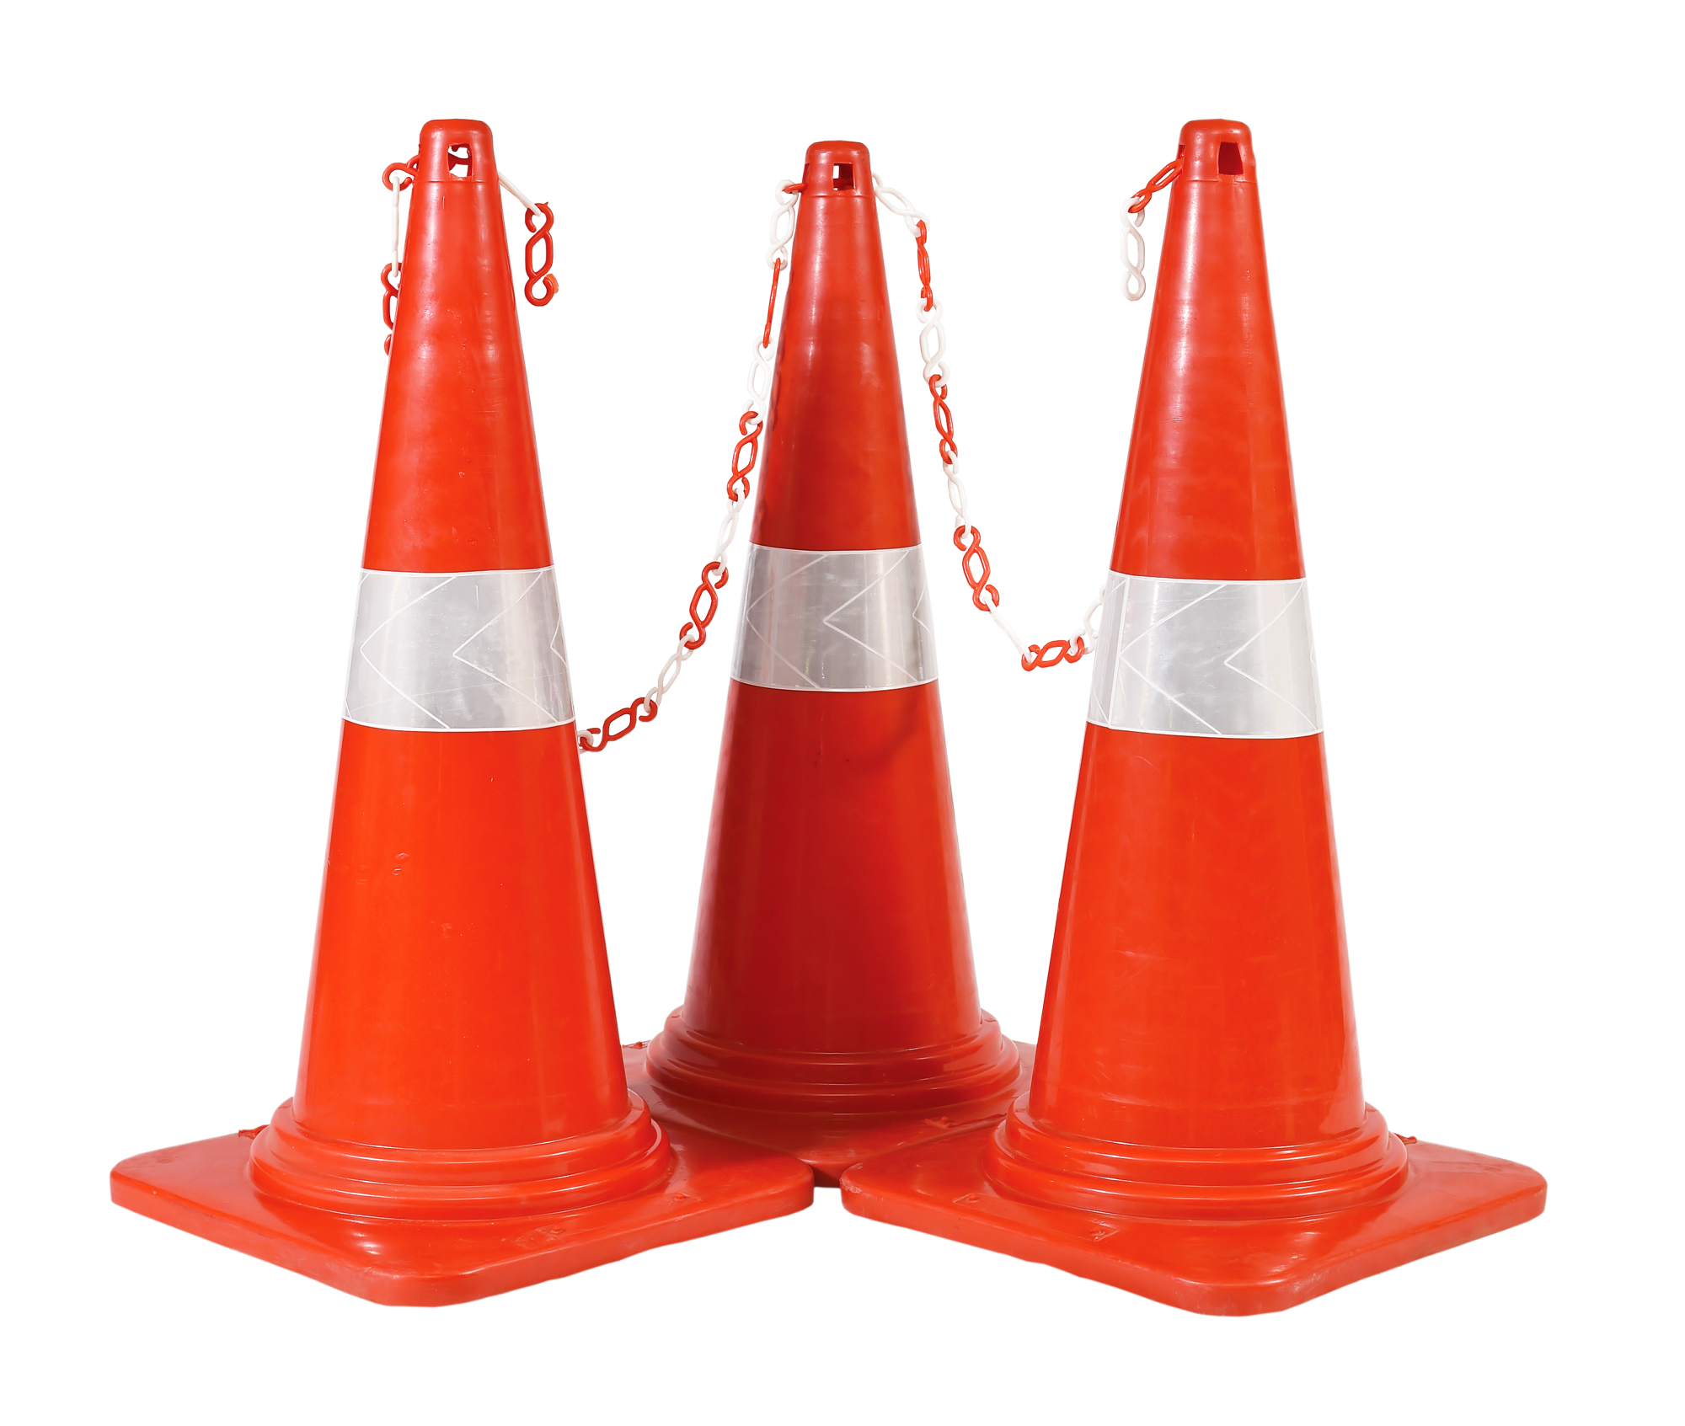


2022 국제대학생 창작 자동차 대회
한국항공대학교 Team 항슬라
미션 수행 알고리즘
소개 - 알고리즘 - 제어방식 - 연구계획
6. 정적장애물 회피 기동
표지판, 차선, 중앙선 인식
정적 장애물 인식
Notes:
정적장애물 회피 미션입니다.
(클릭) 미션을 인지하면 서행하며 3D 라이다의 레이블에 없는 장애물의 경우 장애물로 인지하지 않으므로 2D 라이다를 바탕으로 장애물의 외곽을 검출하여 이를 피하는 경로를 생성합니다.

Slide 19


2022 국제대학생 창작 자동차 대회
한국항공대학교 Team 항슬라
미션 수행 알고리즘
소개 - 알고리즘 - 제어방식 - 연구계획
7. 돌발 장애물 인식 및 정지
표지판, 차선, 중앙선 인식
돌발 장애물 인식
Notes:
돌발 장애물 미션입니다.
앞의 경우와 마찬가지로 2D 라이다를 이용하여 장애물을 탐지합니다.
(클릭) 장애물이라고 판단되는 객체가 일정거리 안으로 들어오게 된다면 일정 시간 정차합니다.
(클릭) 이 때 BEV 맵을 통해 다른 차선의 물체를 검출한 후 다른 차선으로 경로를 생성하여 주행합니다.

Slide 20

2022 국제대학생 창작 자동차 대회
한국항공대학교 Team 항슬라
미션 수행 알고리즘
소개 - 알고리즘 - 제어방식 - 연구계획
8. 횡단보도 인식 및 정지
표지판, 차선 인식
주변 상황 인식
Notes:
횡단보도 인식 및 정지 미션입니다.
(클릭) 횡단보도 표지판을 인식하여 BEV 맵 상의 정지선을 기준으로 3m앞에 정지합니다. (클릭) 후에 주변물체가 없으면 재출발합니다.

Slide 21



2022 국제대학생 창작 자동차 대회
한국항공대학교 Team 항슬라
미션 수행 알고리즘
소개 - 알고리즘 - 제어방식 - 연구계획
9. 스쿨존 및 어린이 보호구역 인지 및 저속주행
표지판, 차선 인식
횡단 보도 위 사람 감지
30
어린이
보호구역
30
어린이
보호구역
Notes:
스쿨존 미션입니다.
(클릭) 스쿨존 미션을 인지하면 서행하면서 (클릭) BEV 맵으로 주변상황을 인지하며 보행자를 검출하게 되면 정지하고 그렇지 않으면 서서히 이동합니다.

Slide 22

2022 국제대학생 창작 자동차 대회
한국항공대학교 Team 항슬라
미션 수행 알고리즘
소개 - 알고리즘 - 제어방식 - 연구계획
10. 과속방지턱 인지 및 저속 주행
표지판, 차선, 방지턱 인식
주변 상황 인식
서행
서행
Notes:
과속방지턱 미션입니다.
(클릭) 표지판을 인식하면 (클릭) BEV 맵 상에서 매칭된 과속방지턱을 인지하면 서행하며 BEV 맵상에서 과속방지턱을 지나거나 자동차의 피치 각이 급변했다가 다시 원상 복귀하면 과속방지턱을 지났다고 인식해 다시 정상 주행합니다.

Slide 23
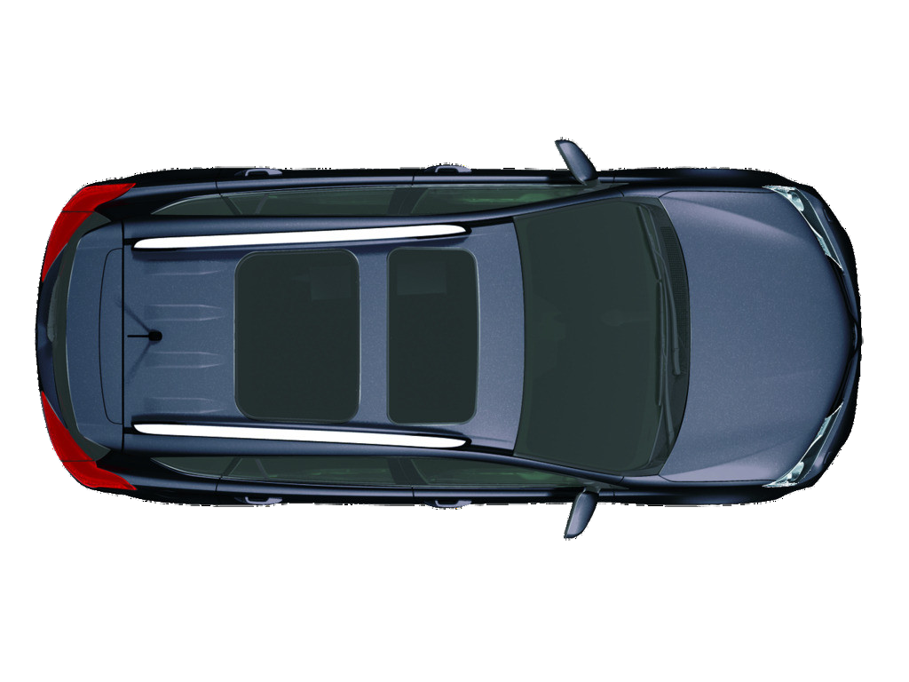
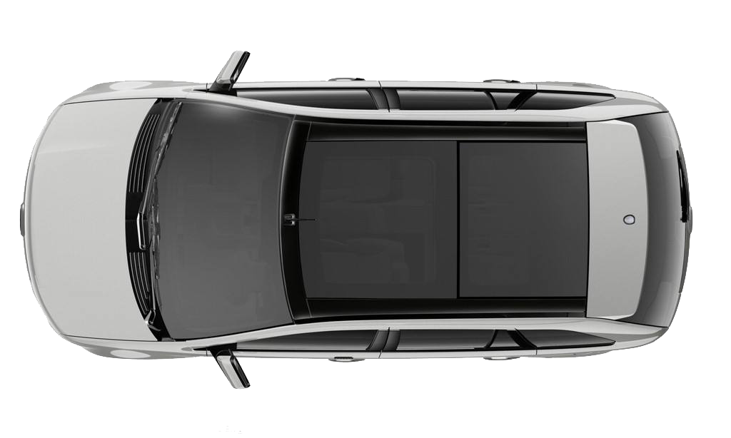

2022 국제대학생 창작 자동차 대회
한국항공대학교 Team 항슬라
미션 수행 알고리즘
소개 - 알고리즘 - 제어방식 - 연구계획
11. 주차
표지판, 주차 구역 인식
좌우 차량 거리 측정
Notes:
주차 미션입니다.
Parking 표지판을 인식하고 BEV 맵 상에서 비어있는 주차공간을 찾아냅니다.
이 떄 비어있는 주차공간에 장애인 전용 표지판이 있다면 다음 칸으로 이동합니다. 주차공간이 얼마나 기울어져 있던 자동차의 헤딩과 주차 앞선 라인의 각도를 계산한 후 맞춰주고 앞선 라인의 중앙점으로부터 일정 거리의 오프셋을 주어 주차시킵니다.
10초 이내로 정차시킨 후 재출발을 할 경우 후방 카메라가 주차 라인으로 부터 떨어진 거리를 계산하여 그만큼 뒤로 간 후 GPS를 이용하여 전역 경로로 다시 이동하게 설정합니다.

Slide 24

2022 국제대학생 창작 자동차 대회
한국항공대학교 Team 항슬라
미션 수행 알고리즘
소개 - 알고리즘 - 제어방식 - 연구계획
12. 버스전용차로 준수
표지판, 중앙선, 차선, 버스전용차로 인식
버스전용차로
Notes:
버스 전용차로 준수 알고리즘입니다.
(클릭) 버스 전용차로 표지판을 인식한 후 BEV 맵을 이용하여 차선 변경이 가능한지 여부를 판단합니다. (클릭) 이 때 버스 전용차로의 수직 라인을 판단하여 버스전용차로를 검출합니다.
버스전용차로와 일정 거리 안에 들어올 때 차선을 변경합니다.

Slide 25
2022 국제대학생 창작 자동차 대회
한국항공대학교 Team 항슬라
미션 수행 알고리즘
소개 - 알고리즘 - 제어방식 - 연구계획
13. 배달
표지판, 차선, 배달 구역 인식
주변 장애물 인식
배달지
수령지
Notes:
배달 미션입니다.
배달지역에서 부여받은 번호를 인식하고 저장합니다.
해당 지역 표지판을 인식한 후 배달 라인이 존재 시 라인을 검출하여 5초간 정차한 후 다시 주행을 계속합니다.

Slide 26
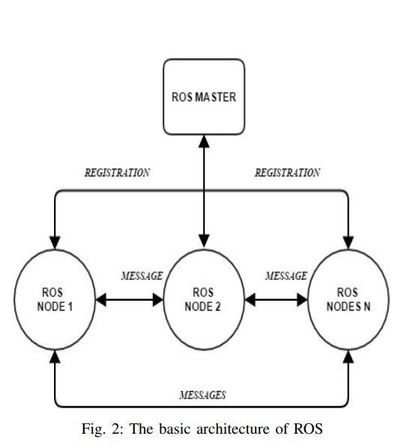
2022 국제대학생 창작 자동차 대회
한국항공대학교 Team 항슬라
통신
소개 - 알고리즘 - 제어방식 - 연구계획
ROS 통신의 이유
각종 라이브러리와 디버깅 및 시각화 도구를 제공하여 개발 편의면에서 유리하다
C++, Python, LISP, Matlab/Simulink 등 다양한 개발 언어를 지원함
로봇을 쉽게 개발하기 위한 하드웨어 추상화, 저수준 디바이스 컨트롤, 표준 응용 모델과 응용간 메시지 패싱 및 응용 패키지 관리
Open source로 쉽게 설치 및 이용이 가능
아래와 같은 그림으로 각 노드 별로 제어 및 명령이 가능하여 여러 개발자 들과의 협업에 유리하므로 팀원과의 분업에도 유리
Notes:
자율주행 차량을 제어하기 위해서 ROS를 기반으로 센서와 차량을 제어할 것입니다.
ROS의 경우 각종 라이브러리, 디버깅 및 시각화 도구를 제공하여 편의성이 좋으며 다양한 언어를 지원하기 때문에 접근성 또한 우수합니다.
마지막으로 각 노드 별로 제어 및 명령이 가능하여 팀원과 협력 및 개발에 유리할 것 같아서 채택하였습니다.

Slide 27
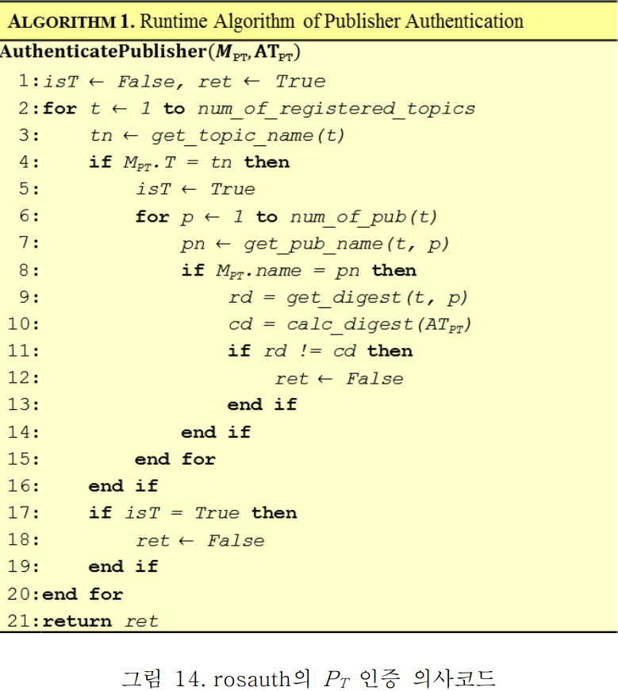
2022 국제대학생 창작 자동차 대회
한국항공대학교 Team 항슬라
통신
소개 - 알고리즘 - 제어방식 - 연구계획
ROS 모델의 한계와 제약
위장 및 부정확한 곳으로 정보전달
통신채널 접근방해
잘못된 정보 삽입
개선 방법
Node Metadata Supervision
Safety Reinforced Message
다이제스트 확인 코드 예시
Notes:
ROS 모델에는 이번 슬라이드와 같이 위장 및 부정확한 곳으로 정보 전달, 통신채널 접근 방해, 잘못된 정보 삽입 등의 문제가 존재합니다.
접근 권한 다이제스트를 기록하고 이 다이제스트가 일치할 경우에만 읽어들여 정확하지 못한 곳 으로 가거나 통신 채널의 과부화가 걸리지 않도록 하는 노드메타 슈퍼 비전 전달 메세지에 키를 부여하여 잘못된 메세지가 생성 및 전달 되지 않도록 하는 세이프티 레인포스 메세지 두 가지의 솔루션 기법을 활용하여 ROS 통신의 단점을 최대한 줄일 것 입니다.
또한 오른쪽의 그림은 노드 메타 슈퍼비전을 사용할 때에 다이제스트를 만드는 알고리즘 예시입니다.

Slide 28
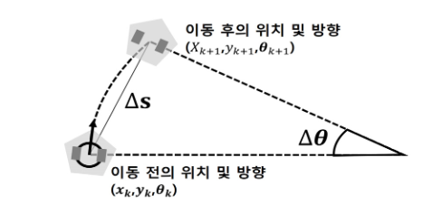
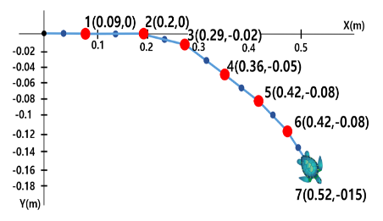
2022 국제대학생 창작 자동차 대회
한국항공대학교 Team 항슬라
통신
소개 - 알고리즘 - 제어방식 - 연구계획
SLAM 제작 방법
기하학적 Visual SLAM을 이용하는 방식인 데드 렉커닝(Dead Reckoning) 방식이용
바퀴의 크기, 회전수와 바퀴의 속도를 계산하여 현제의 위치 좌표 계산
오차가 발생하기 쉬움으로 IMU 내의 가속도 센서와 자이로센서를 이용하여 정밀하게 측정
Turtlesim을 이용하여 실제 움직이는 경로를 visualize 시켜 확인
제작시 수요에 맞는 SLAM 제작이 가능한 자동차를 구현함과 동시에 시뮬레이션시에 경로 이탈 등의 문제를 시각적으로 확인 가능
Visualization 예시
Notes:
SLAM 기법을 이용하여 시뮬레이션 및 시 운전시의 문제점을 알아내고 수정하며, global path와 일치 여부 등을 확인하기 위하여 visual SLAM을 제작할 것입니다.
그 중에서도 저희는 Dead Reckoning 방식을 이용하여 제작을 하여 turtlesim으로 시각화를 해 볼 것 입니다.
바퀴의 크기, 회전수와 바퀴의 속도 등의 요소들을 고려하여 map을 제작하며, IMU 센서를 이용하여 보다 정밀하게 제작할 수 있을 것으로 기대 됩니다.

Slide 29
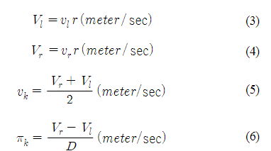
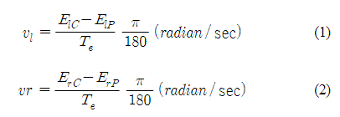
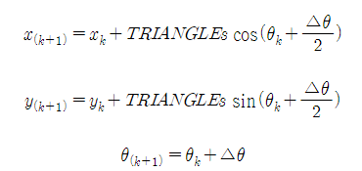
2022 국제대학생 창작 자동차 대회
한국항공대학교 Team 항슬라
통신
소개 - 알고리즘 - 제어방식 - 연구계획
Dead Reckoning 방식에 필요한 수식
바퀴의 회전 속도
바퀴의 이동속도(Vl,Vr)
자동차의 선속도와 각속도
(vk, pik)
실제 자동차의 위치 계산
Notes:
다음은 Dead Reckoning 방식을 위하여 사용되는 수식의 예 입니다.

Slide 30
2022 국제대학생 창작 자동차 대회
한국항공대학교 Team 항슬라
연구 계획
소개 - 알고리즘 - 제어방식 - 연구계획
단계 | 세부 목표 | 4 | 5 | 6 | 7 | 8 | 9
실내 미니카 시뮬레이션 | 차량 모델링 및 센서 장착
 | Lidar, Camera 센서 통신환경 구축
 | K-City & 교내 가상 지형 정보 생성
 | 실내 자율주행 성능 검증
자율주행 알고리즘 개발 및 검증 | ROS, Gazebo 활용 가상 환경 주행 테스트
 | Camera 활용 주행 알고리즘 적용
 | Lidar, SLAM 활용 주변 장애물 인식 알고리즘 개발
 | 머신러닝 활용 경로 생성 알고리즘 개발
실외 대회차 시뮬레이션 | 대회 차량 외형 제작
 | 자율주행 알고리즘 적용 및 교내 시뮬레이션
 | K-CITY 주행 기반 시험 평가
안정성 검증 및 최적화 | 오작동 긴급 제동 및 행동 요령 숙지
 | 알고리즘 최적화 및 오류 제거
Notes:
마지막으로 연구 계획입니다.
4,5월에는 딥러닝/경로 생성 알고리즘을 자체적으로 평가하며, 모형 차 기반으로 실내 자율 주행 테스트를 진행 할 것입니다.
6월에는 최종적으로 가장 성능이 좋은 알고리즘을 선정하고 최적화를 진행 시키며 이를 이용하여 K-city 시뮬레이션 환경에서 검증을 진행할 것입니다.
7,8월에는 실제 차체를 제작하고 실외 모의 주행을 통하여 알고리즘 안정성을 테스트 할 것입니다.
9월에는 최종적으로 K-city 주행을 기반으로 평가를 진행하여 보완 및 개선을 진행 할 예정입니다.

Slide 31
2022 국제대학생 창작 자동차 대회
감사합니다
Notes:
이상으로 저희 발표를 마치겠습니다. 감사합니다.

